Slide 1
Натюрморт
Жанр изобразительного искусства, показывающий неодушевлённые предметы, размещённые в реальной бытовой среде и организованные в определённую группу:
картина с изображением предметов обихода, цветов, плодов, овощей, битой дичи, выловленной рыбы и т.д.

Slide 2
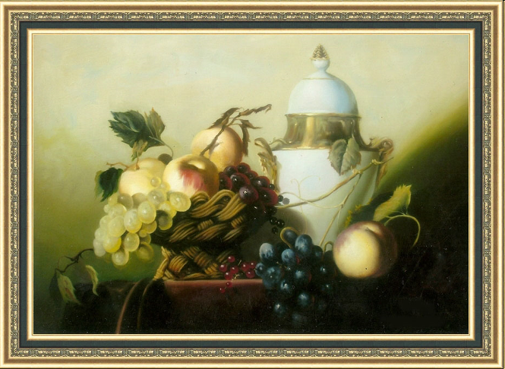
Голландский натюрморт.
Возник натюрморт в связи с развитием реализма в живописи и по мере расширения технических и познавательных возможностей художников определился в XVII в. как самостоятельный жанр.

Slide 3
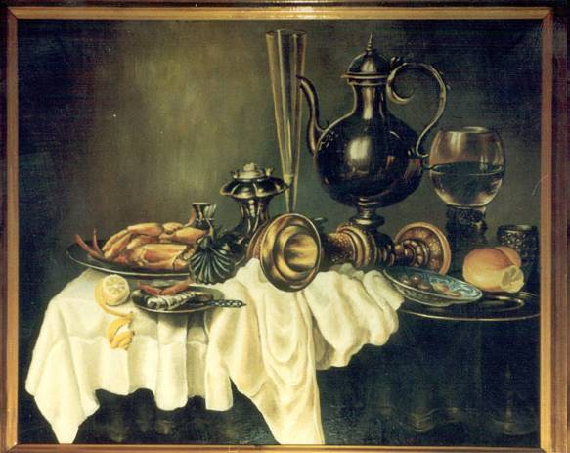
Голландские мастера выработали строгие схемы и композиционные
приемы, определили правила выбора предметов и палитры красок.
Они видели в вещах «тихую жизнь» и назвали натюрморт «стиллевен».

Slide 4
Натюрморт выполняет различные функции. Например, декоративный натюрморт, запечатлевая красочность, изящество и пышность природных форм, показывая богатство и роскошь плодов земли и вод, украшает интерьер; символический натюрморт, изображая свечи, песочные часы и другие предметы-символы, напоминает о быстротечности человеческой жизни.

Slide 5
Какие основные компоненты составляет живописное полотно?
Композиция- расположение фигур на картине
Рисунок- это главный рассказчик
Колорит- разнообразие красок, оттенков, пятен света и тени, которыми говорит с нами картина.

Slide 6
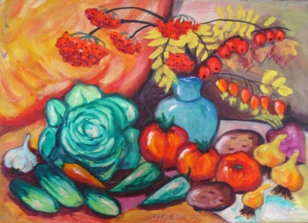
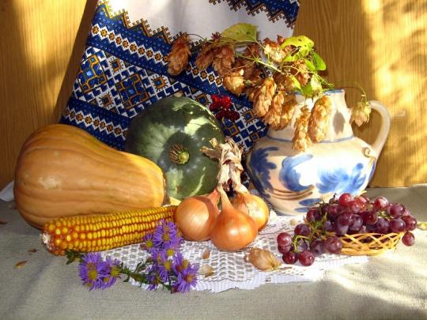
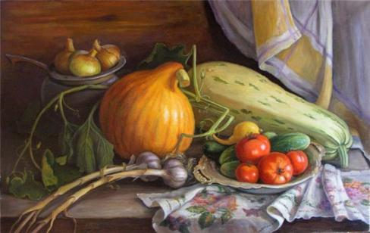
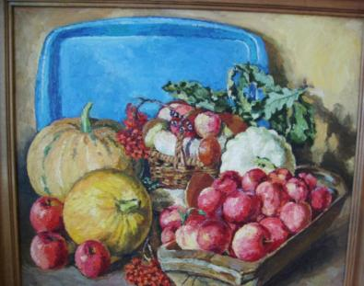

Slide 7
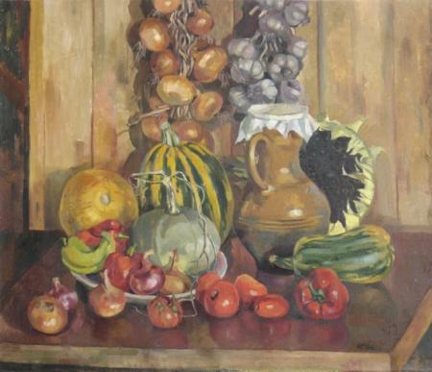
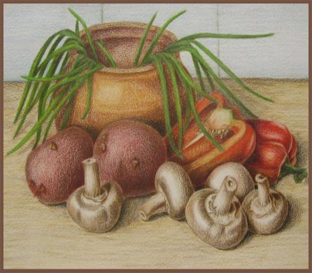
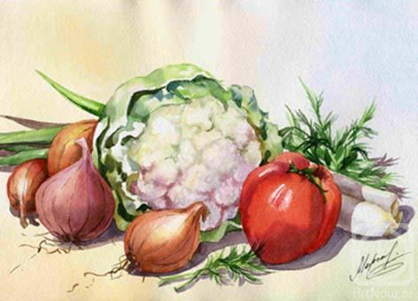
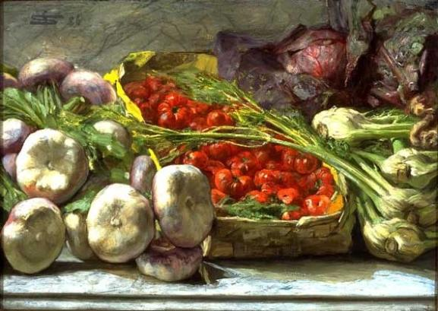

Slide 8
Задание :«Сочини» свой натюрморт!
1.Из геометрических фигур.
2.Из овощей.
3.Из посуды и фруктов.

Slide 9
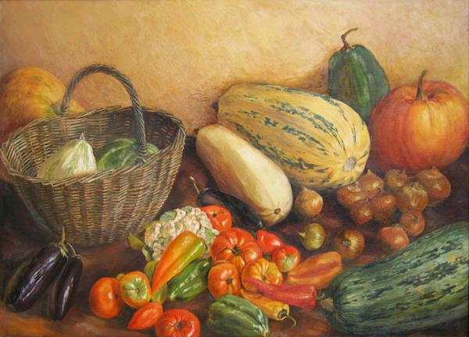
Учимся рисовать натюрморт
Этапы работы:
Расположи лист бумаги, цент работы- 1\3 листа
Продумай композицию
Закомпонуй детали натюрморта
Выполни рисунок простым карандашом применяя разный нажим для передачи объёма предмета и расположения его в пространстве
Начальная проработка цветом используя разные способы: « по сухому», «по сырому», «работа с палитрой», продумай фон.

Slide 10
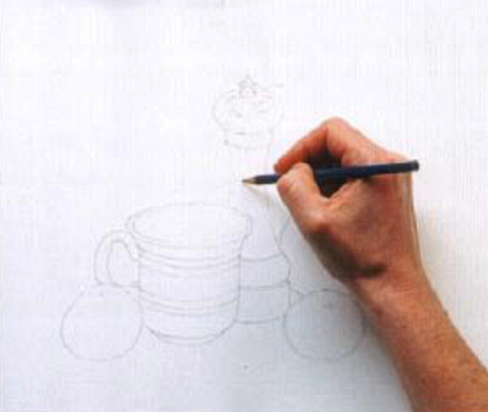
Начинаем работу с нашим натюрморта с карандашного рисунка. Старайтесь чтобы предметы не были слишком крупными или мелкими. Большой апельсин больше маленького, но меньше чашки. Старайтесь сравнивать их между собой в нашем рисунке.

Slide 11
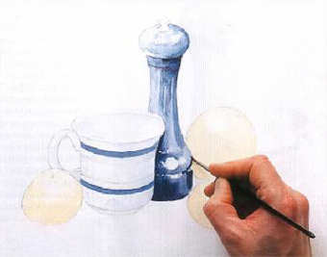
Начинаем работу с цветом. Акварельной краской прокрашиваем тонким слоем предметы

Slide 12
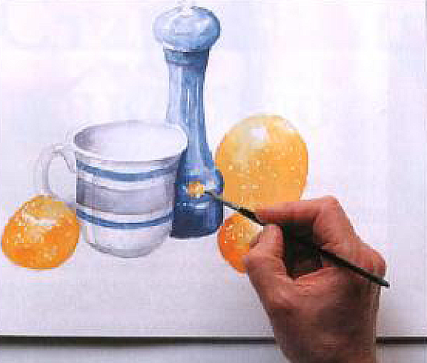
Прорабатываем тени- оставляем места не прокрашеными. Свет падающий на апельсин отражается в солонке. Поставим на ней оранжевое пятнышко.

Slide 13
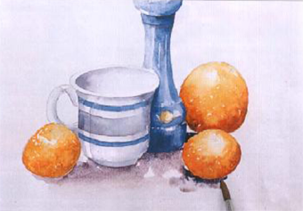
Рисуем падающие тени.
Можно подчеркнуть тонкой тёмной линией тень под предметом. Благодаря этому появится ощущение что предмет лежит на столе.

Slide 14
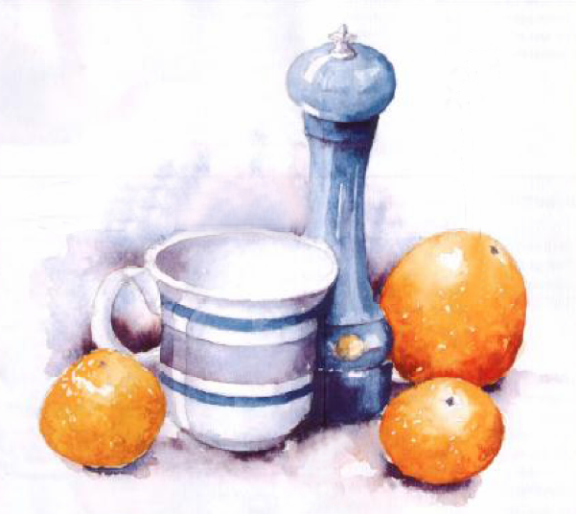
Далее прокрываем фон и вот, наш натюрморт готов!
Работа завершена.

Slide 15
Натюрморт может быть выполнен в холодной или тёплой гамме, в каком эмоциональном состоянии вы находитесь:
Грусть, таинственность, праздничность

Slide 16
Желаю удачи!

